Slide 1
CHAOS ENGINEERING
A proof of concept using Gremlin and Chaos Toolkit
Matheus de Oliveira Manhães Felipe Barbosa de Oliveira

Slide 2

INTRODUÇÃO
Por que Engenharia do Caos?
Entretenimento e Netflix.
Qualidade e disponibilidade.
Caos é um fator que agrega.
Lei de Murphy.

Slide 3

O QUE É ENGENHARIA DO CAOS?

Slide 4
“Ninguém baterá tão forte quanto a vida. Porém, não se trata de quão forte pode bater, se trata de quão forte pode ser atingido e continuar seguindo em frente. É assim que a vitória é conquistada.”
Rocky Balboa

Slide 5


VISÃO GERAL DA ENGENHARIA DO CAOS
Quando surgiu?
Simian Army.
Somente para o Netflix?
Resiliência é a palavra-chave.
Princípios avançados do Caos.

Slide 6
FASES DO CAOS
Definição do estado estável.
Planejamento e execução dos experimentos.
Corrigir e implementar melhorias.
Hipótese para manter o estado estável.
Observar os resultados e validar as diferenças.

Slide 7
COMPARATIVO
Engenharia do Caos | Testes Tradicionais
Abordagem dinâmica. Resultado imprevisível. | Abordagem lógica. Analisa se o resultado observado é igual ao resultado esperado.
Verifica se o comportamento do sistema como um todo está correto. | Verifica, em cenários específicos, se os códigos estão corretos.
Identifica bugs o mais perto possível do ambiente de produção. | Identifica bugs o mais longe possível do ambiente de produção.

Slide 8
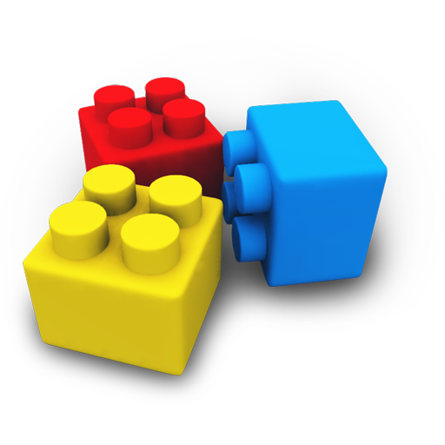
ARQUITETURA DA PESQUISA

Slide 9

CALCULADORA E GERENCIADOR DE TAREFAS COM ANGULAR 8

Slide 10

CALCULADORA E GERENCIADOR DE TAREFAS COM ANGULAR 8
BUSCADOR DE REPOSITÓRIOS COM HTML 5, CSS 3 E JAVASCRIPT

Slide 11


CALCULADORA E GERENCIADOR DE TAREFAS COM ANGULAR 8
BUSCADOR DE REPOSITÓRIOS COM HTML 5, CSS 3 E JAVASCRIPT
API REST DE TERMOS ÚTEIS COM NODEJS E MONGODB

Slide 12

CALCULADORA E GERENCIADOR DE TAREFAS COM ANGULAR 8
BUSCADOR DE REPOSITÓRIOS COM HTML 5, CSS 3 E JAVASCRIPT
1
CONTÊINERIZAÇÃO DAS 4 APLICAÇÕES COM DOCKER
API REST DE TERMOS ÚTEIS COM NODEJS E MONGODB

Slide 13


CALCULADORA E GERENCIADOR DE TAREFAS COM ANGULAR 8
2
OSQUESTRAÇÃO DOS CONTÊINERS DOCKER COM KUBERNETES MINIKUBE
BUSCADOR DE REPOSITÓRIOS COM HTML 5, CSS 3 E JAVASCRIPT
1
CONTÊINERIZAÇÃO DAS 4 APLICAÇÕES COM DOCKER
API REST DE TERMOS ÚTEIS COM NODEJS E MONGODB

Slide 14

CALCULADORA E GERENCIADOR DE TAREFAS COM ANGULAR 8
3
DEPLOY DOS PODS NA AMAZON WEB SERVICES
2
OSQUESTRAÇÃO DOS CONTÊINERS DOCKER COM KUBERNETES MINIKUBE
BUSCADOR DE REPOSITÓRIOS COM HTML 5, CSS 3 E JAVASCRIPT
1
CONTÊINERIZAÇÃO DAS 4 APLICAÇÕES COM DOCKER
API REST DE TERMOS ÚTEIS COM NODEJS E MONGODB

Slide 15

CALCULADORA E GERENCIADOR DE TAREFAS COM ANGULAR 8
3
DEPLOY DOS PODS NA AMAZON WEB SERVICES
2
OSQUESTRAÇÃO DOS CONTÊINERS DOCKER COM KUBERNETES MINIKUBE
4
BUSCADOR DE REPOSITÓRIOS COM HTML 5, CSS 3 E JAVASCRIPT
1
ATAQUE DE CPU E SHUTDOWN COM GREMLIN
CONTÊINERIZAÇÃO DAS 4 APLICAÇÕES COM DOCKER
API REST DE TERMOS ÚTEIS COM NODEJS E MONGODB

Slide 16

CALCULADORA E GERENCIADOR DE TAREFAS COM ANGULAR 8
3
DEPLOY DOS PODS NA AMAZON WEB SERVICES
2
OSQUESTRAÇÃO DOS CONTÊINERS DOCKER COM KUBERNETES MINIKUBE
4
BUSCADOR DE REPOSITÓRIOS COM HTML 5, CSS 3 E JAVASCRIPT
1
ATAQUE DE CPU E SHUTDOWN COM GREMLIN
CONTÊINERIZAÇÃO DAS 4 APLICAÇÕES COM DOCKER
5
CRIAÇÃO DOS EXPERIMENTOS COM CHAOS TOOLKIT
API REST DE TERMOS ÚTEIS COM NODEJS E MONGODB

Slide 17

ENGENHARIA DO CAOS NA PRÁTICA

Slide 18

Notes:
Executando as aplicações com deploy no Kubernetes

Slide 19
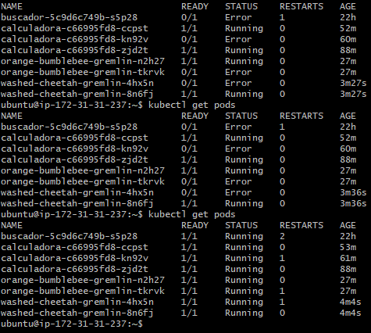
Notes:
Rodando Gremlin Ataque Shutdown

Slide 20
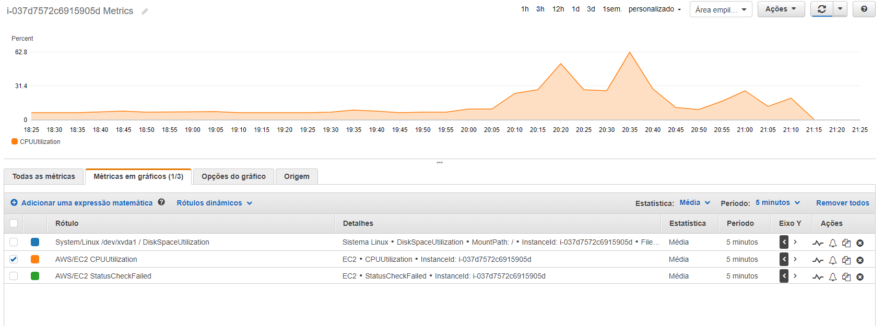
Notes:
Rodando ataque CPU Gremlin console AWS

Slide 21

Notes:
Executando teste do Chaos Toolkit (Localhost)

Slide 22
Notes:
Executando teste do Chaos Toolkit com deploy no AWS e replica do Kubernetes

Slide 23
Notes:
Executando teste do Chaos Toolkit com deploy no AWS sem replica do Kubernetes

Slide 24
CONSIDERAÇÕES FINAIS

Slide 25

CONTRIBUIÇÕES
Possibilitar a simulação de um ambiente de produção a fim de servir como alvo de ataques de experimentações de Caos, assim como possibilitar a execução e criação dos experimentos.

Slide 26

TRABALHOS FUTUROS
Criação de mais expertimentos, principalmente usando a API.
Ataque de aumento de latência em respostas de serviços REST.

Slide 27
TRABALHOS FUTUROS
Aumento de consumo de memória.
Shutdown de serviços ociosos.
Shutdown de serviços fora das boas práticas.
Automatização.

Slide 28

OBRIGADO!
Perguntas?

